Slide 1
第六章 传输层
传输层的作用是在通信子网提供的服务基础上，为源主机和目的主机之间提供可靠、透明和价格合理的数据传输。
传输层的功能与服务
传输层协议等级
Internet中TCP
用户数据报协议UDP

Slide 2
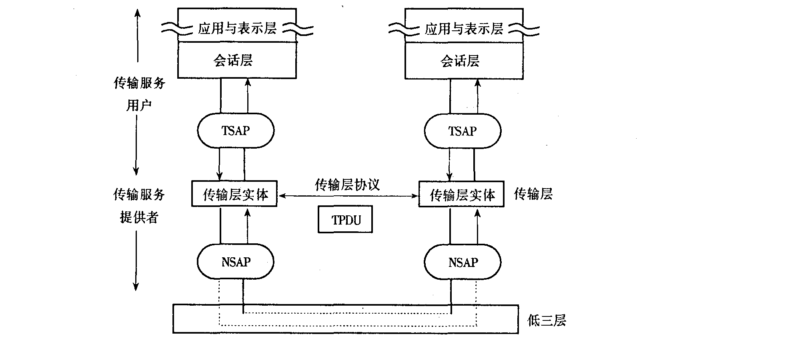
第一节 传输层的功能与服务
➢传输层的作用：
在通信子网提供服务的基础上，为源主机和目的主机之间提供可靠的、透明的、价格合理的数据传输；
是面向用户的高层和面向通信子网的低层之间的软件接口。
6.1.1 传输层服务类型
1.传输层抽象模型：利用网络层提供的服务来实现为用户提供有效、可靠的服务的目标。
传输实体：传输层为高层提供服务的软硬件。
2.服务类型：可提供面向连接的和无连接的两种类型的服务。

Slide 3
第一节 传输层的功能与服务
6.1.2 传输层服务质量
➢传输层的主要功能：增加和优化网络层服务质量。
➢传输层协议与通信子网服务的关系：
  通信子网提供的服务越少，
  则传输层协议越复杂！
➢服务质量参数：
  建立连接延时：传输服务用户发出传输请求连接到收到确认之间的时间，包括远端传输实体处理的延时。延时越短，服务质量越好。
  建立连接失败概率：在最大连接延时时间内不能建立连接的可能性。
  吞吐率：每秒钟传输的用户数据的字节数。
  传输延时：从源端传输用户发送报文开始到目的用户接收到报文为止的时间。
  残余误码率：丢失的、错误的报文占全部报文数的百分比。
  □优先级：为传输用户提供一种表明连接重要程度的方法。当发生拥塞时，确保高优先级连接比低优先级连接先获得服务。
  恢复功能：给出因内部原因或拥塞情况下自动终止连接的可能性。
运输协议1
运输协议2
通信子网1
所提供的服务
通信子网2
所提供的服务

Slide 4
第一节 传输层的功能与服务
6.1.3 传输服务原语
➢套接字(socket)原语：用于客户－服务器模式，通过系统功能调用来实现。
➢主要原语有：
  SOCKET服务原语：用于建立发方通信端点，返回一个整数用作为标识。
  BIND服务原语：用于给新建立的通信端点赋予一个地址。
  CONNECT服务原语：在面向连接的TCP服务中用于在本地端点和远地端点间建立一条连接，在无连接的UDP服务中是把对方地址存储下来。
  LISTEN服务原语：服务器为请求连接的客户分配请求连接队列空间，并指定队列长度（一般为5）。
  ACCEPT服务原语：由服务器执行，等待连接请求的到来，请求到达后，服务器创建一个新连接端点，并将该端点的标识符返给请求端，接着产生一个进程为该连接服务，然后再去等待新的连接。
  □SEND服务原语：进行发送数据。
  RECV服务原语：进行接收数据。
  CLOSE服务原语：用于释放连接，双方都使用CIOSE原语后，连接即释放。

Slide 5
第一节 传输层的功能与服务
➢例如，在面向连接的服务中：
1.建立连接阶段：
  服务器顺序执行：SOCKET  BIND  LISTEN  ACCEPT
  客户顺序执行：SOCKET  BIND  CONNECT
2.数据传输阶段：双方用SEND和RECV原语进行发送和接收数据。
3.释放连接阶段：双方用CLOSE原语后释放连接。

Slide 6

第二节 传输层协议等级
➢传输层提供的服务是通过两端的传输实体之间所用的协议实现的！
➢传输层协议和数据链路层协议运行环境的差异：
  在数据链路层：两个路由器(交换节点)通过数据链路直接通信；建立连接的过程简单，一个输出线对应一个路由器，且目的路由器一直处于等待连接状态。
  在传输层：两端的主机通过整个通信子网进行通信；建立连接过程较复杂，有较复杂的寻址过程，并且经常存在多条连接，连接的数目也动态变化，因此传输层的缓冲器管理和流量控制较复杂。

Slide 7
第二节 传输层协议等级
6.2.1 传输协议的类型——传输层协议依赖网络层提供的服务。
➢网络层服务分类：
A类：提供完善服务，分组的丢失、重复及乱序情况可忽略不计， 不使用N－RESET原语。
B类：分组很少丢失，但时常使用N－RESET原语，协议建立新的 网络连接，重新同步，然后继续传输数据。
C类：提供完全不可靠的服务。用此类服务的传输层协议最复杂。
➢传输层协议分类：
0类(A类)：最简单类，只提供建立和释放连接的机制。
1类(B类)：基本错误恢复类，提供从N－RESET中恢复，不需要检错、流控。
2类(A类) ：多路复用类，比0类增加了多路复用的功能。
3类(B类) ：错误恢复和多路复用类，既可采用多路复用又可从N－RESET中恢复，且使用显式流量控制。
4类(C类) ：错误检测和恢复类，能处理分组的丢失、重复，从N—RESET和其它错误中恢复，以及多路复用等功能，是最复杂的协议。

Slide 8
第二节 传输层协议等级
➢通信双方协商协议类型的过程：
连接发起者
连接响应者
← →
从提供的协议类型种选择一种 不接收所有协议
◉ 
接受请求 拒绝连接
6.2.2 传输协议的功能
1.连接的建立
➢一个传输服务用户与另一个远地传输服务用户的连接存在于两个服务访问点(TSAP)之间；而对等传输实体的连接又存在于两个NSAP之间。
呼叫请求
(提供协议类型)

Slide 9
第二节 传输层协议等级
➢本地用户进程在与远程用户进程建立连接时必须获取对方的TSAP地址！
➢获取远端TSAP地址的方法有两种：
(1).固定TASP法：一些公共服务或固定不变的服务连到一些固定的用户周知的TSAP上。
  ①远端某一公用进程，将自己连到122号TSAP，处于挂起状态。
  ②源端机上的一个进程需查询时间时，发送连接请求原语T－CONNECT．Request，说明源地址为6号TASP，目标地址是122号TASP。
  ③源端机的传输层收到请求后，在源主机和目的主机上选择NSAP，并建立一个网络连接，通过网络连接两传输实体可以通话。
  ④源端机的传输实体用上述网络连接服务传输服务质量参数。
  ⑤目标主机传输实体向时间服务进程发出一个T－CONNECT．Indication原语。如果122号TASP上的报时服务进程同意，就发出连接响应原语，返回到源端主机后，就建成传输连接。

Slide 10
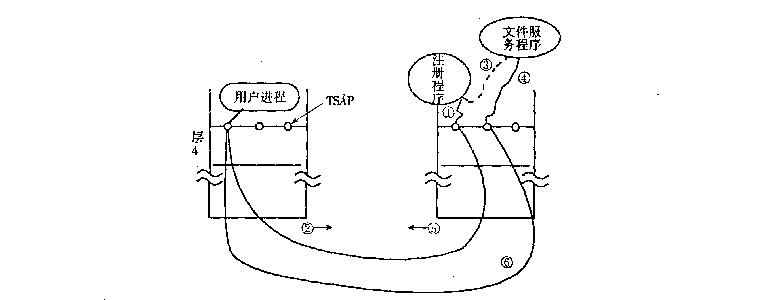
第二节 传输层协议等级
(2).初始连接法：与远端进程通过远端的公用传送地址TSAP来建立连接。
注册进程：进程连接服务程序，常驻内存，并与固定TSAP连接。
➢传输服务用户在已知远端进程的TSAP地址后，如何知道该TSAP处于哪台机器上呢？
即如何知道用哪个NSAP建立网络连接呢？
可以由TSAP地址决定NSAP地址：
TSAP地址 = <国家> <网络> <主机> <端口>
NSAP地址
➢传输实体得到一个TSAP地址后，可用其中的NSAP地址建立一个网络连接。

Slide 11

第二节 传输层协议等级
➢传输连接是从TASP到TASP，网络连接是从NSAP到NASP，网络连接是传输连接的一部分，并且是不可靠的！
➢三次握手法——解决网络服务不可靠问题
不可靠因素：超时重传的连接请求TPDU因在网络内部滞留时间过长，连接释放后才到达目的端，使目的端误认为是新连接请求而发出确认予以连接，导致下一次源端真正再发请求建立连接时，目的端认为是重复请求而丢弃，连接不能实现。
解决办法：三次握手，即源端对目的端的回答响应还要用AK加以确认。
请单击此处
显示动画效果

Slide 12
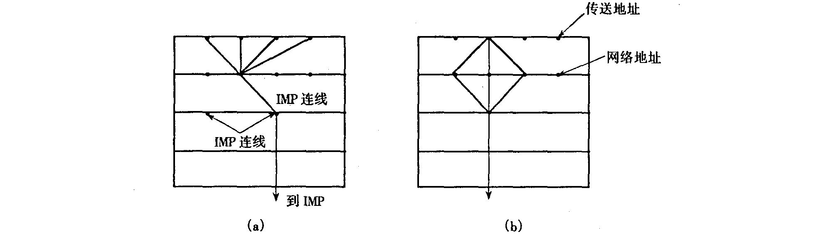
第二节 传输层协议等级
2.数据传输
(1).多路复用和分流
➢多路复用：将多个信息流较少的传输连接复用到一个网络连接上，以减少网络连接数目，降低费用。
➢分流：当一个用户进程的信息量大于一个网络连接（电路）所能传输的信息量时，该用户传输连接可同时打开多个网络连接（多条虚电路），实现对用户进程信息的分流传输，以保证传输信息的吞吐量的要求。
(a)多路复用 (b)分流

Slide 13
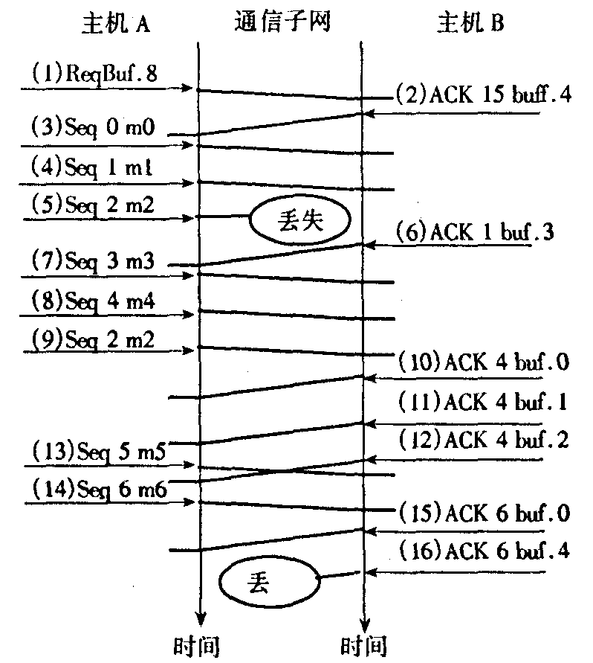
第二节 传输层协议等级
(2).流量控制和缓冲器管理
➢传输层流量控制的实现方法：采用可变窗口尺寸的动态缓冲器分配法。
接收报文buffer个数-1
→取走报文buffer个数+1
接收方
ACK

已妥收的报文序号
剩余buffer数
发送方
◉
响应报文中剩余buffer数为0？
Y ← → N
停止发送 继续发送
◉
等待新的响应报文

Slide 14
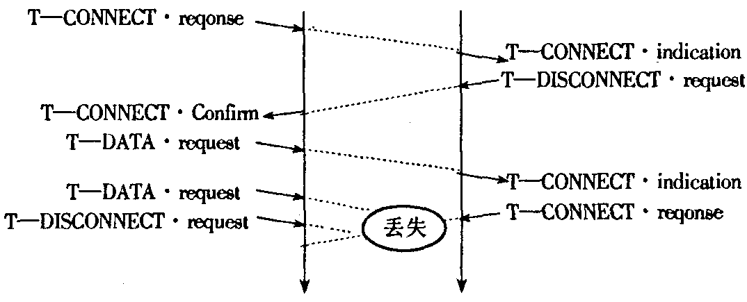
第二节 传输层协议等级
3.释放连接——采用三次握手方法释放连接
➢由于通信子网不可靠，当突然发出断连请求时，有可能造成数据丢失！
➢解决方法：双方只有在确知对方所发出的数据已妥收，且本方也不准备再发数据时，才能发出断连请求，通常采用三次握手方法释放连接。
丢失数据的立即断连

Slide 15
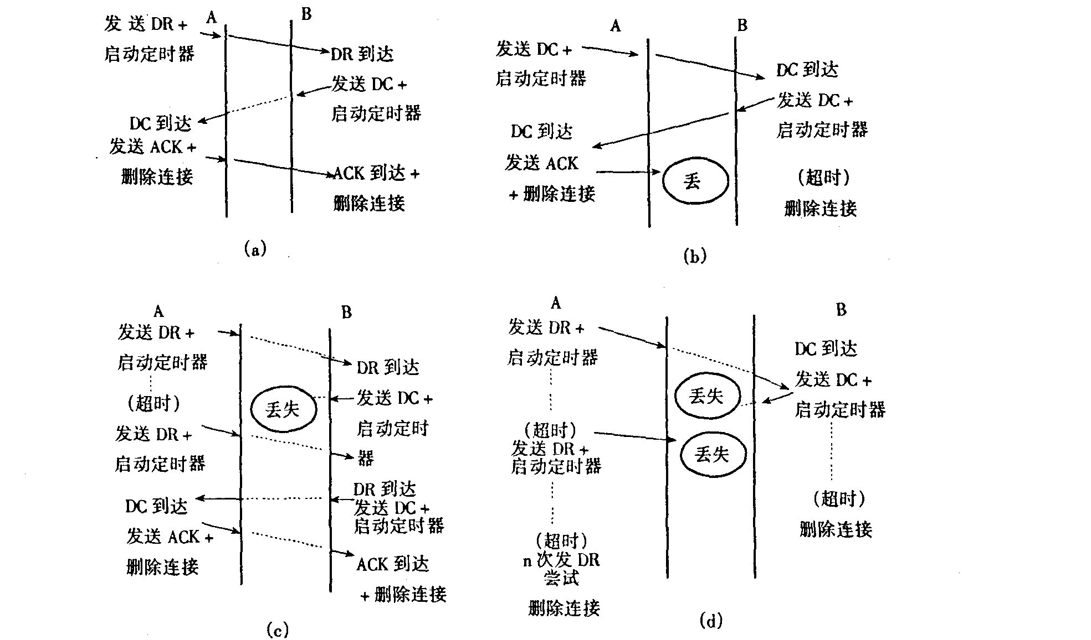
第二节 传输层协议等级
用三次握手方法释放连接的各种情况

Slide 16
第三节 Internet中TCP
➢传输层包含两个重要协议：
  传输控制协议TCP——适用于面向连接服务
  用户数据报服务UDP——适用于无连接服务
➢TCP(Transmission Control Protocol)：提供进程间端到端的可靠的全双工数据通信，是一种面向连接的服务，对通信子网的可靠度没有要求，采用捎带应答方式工作。
6.3.1 TCP协议功能特点
1.提供面向连接的服务：通信双方分别用SOCKET原语创建一个连接端点。
2.面向数据流：将从高层接收和向高层送交的数据视为无结构的字节流。
3.缓冲传输：将高层数据缓存起来，由TCP软件将字节流分成数据片后传送。
4.提供可靠性：TCP采用带重传的肯定确认来进行差错控制和流量控制。
5.全双工连接：TCP允许在两个方向上同时进行传送。

Slide 17
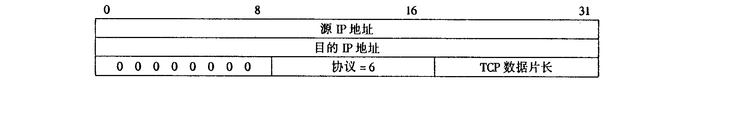
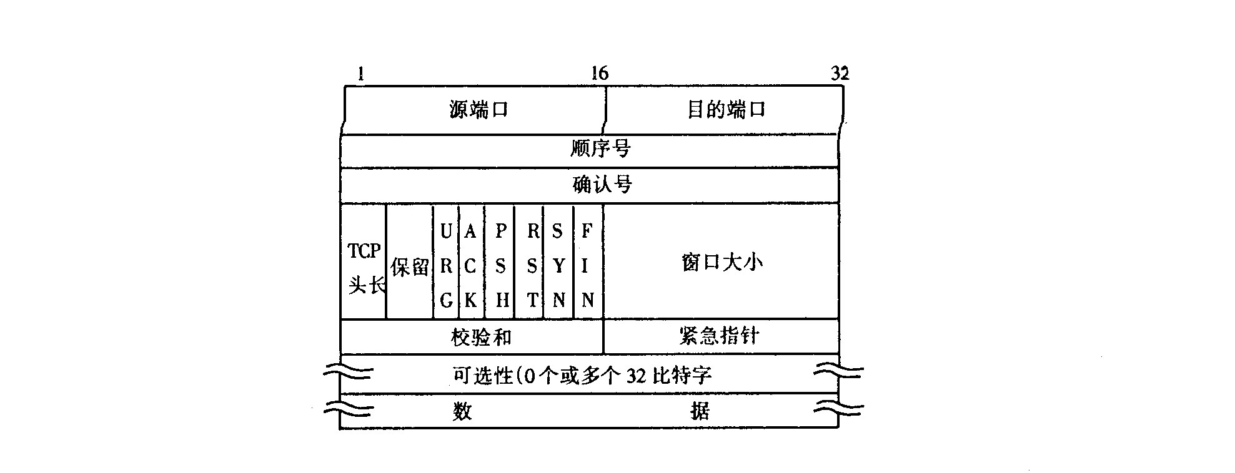
第三节 Internet中TCP
6.3.2 TCP协议 伪头格式
➢数据片(segment)：TCP所传输的TPDU，用来传输控制信息和数据，传输数据和确认置于同一数据片中。
➢数据片格式：含报头部分、数据部分。

Slide 18
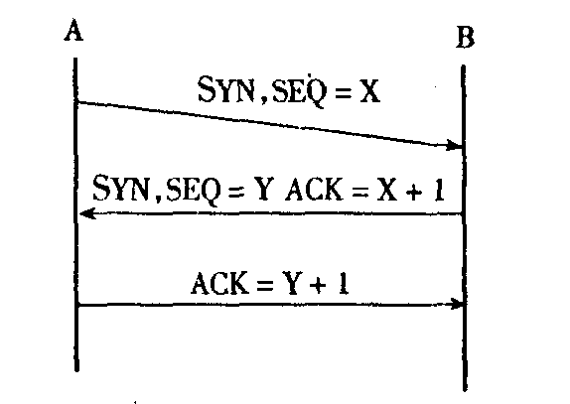
第三节 Internet中TCP
6.3.3 TCP连接管理——包括建立连接和释放连接
1.建立连接——采用三次握手操作，连接是在双方机器的端口号上实现的。
➢通常是服务器一方被动的等待连接请求的到来，而客户方执行CONNECT原语主动请求连接，同时说明要连接的IP地址、端口号、能接收的最大数据片等参数。
➢例如：假设右图中A是客户方，B是服务器，采用三次握手法建立连接。
2.释放连接
➢当通信一方A的应用进程向TCP软件通知释放连接时，TCP软件把剩余的数据片发送完毕，然后发一个释放连接数据片，对方B接到释放连接数据片后，发出确认，通知应用进程，此时只释放连接的一半，即A到B的连接，另一方向B到A可以继续流动，直到另一方向释放为止，整个连接才全部释放。
单击此处显示动画效果

Slide 19
第三节 Internet中TCP
6.3.4 TCP数据传输
➢TCP数据传输：TCP软件将应用层用户交付的数据视为字节流，为每个字节编号，序号以2³²为模，每个数据片都含有该片数据中第一个字节的序号。
1.超时重传
➢自适应算法：用来确定重发时间，记录每一个数据片发出的时间和收到相应确认的时间，这两个时间之差即往返传输时间(round trip time),将各个数据片的往返时延样本加权平均，得到报文段的平均往返时间T，每测得一个新的往返时延，逐渐改变这个平均值：
T＝α（旧往返时延T）＋（l－α）（新的往返时延）
其中：系数α的值为0≤α＜1。通常α选得比较接近1。
定时器设置的重发时间应略大于计算出的T。
2.流量控制
➢TCP协议采用可变滑动窗口尺寸来进行流量控制。

Slide 20
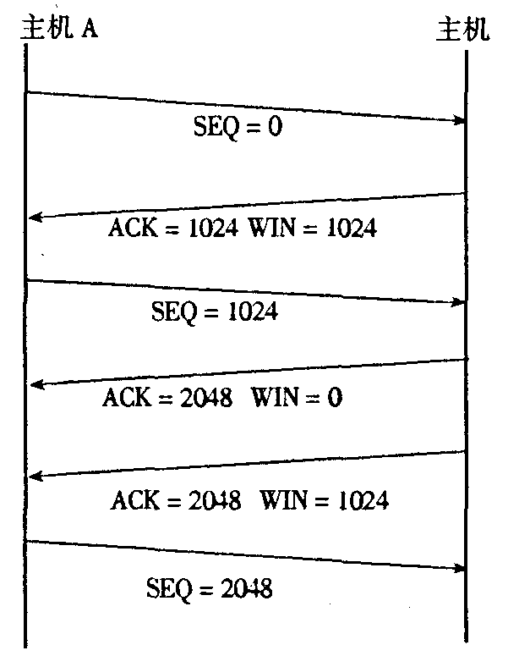
第三节 Internet中TCP
➢TCP实现端对端的流量控制，接收端在所发送的数据片中对已收到多少字节进行确认，同时用窗口字段说明还准备接收的字节数，即接收方当前可用缓冲器大小的说明；根据改变窗口的通知，发送方调整自己的发送窗口。
3.拥塞控制
➢拥塞的可能产生来源：
接收方的容量问题，通过滑动窗口实现的端–端流量控制解决；
网络内部容量问题，通过拥塞窗口来解决。
➢发送方实际采用的窗口大小：以接收方通知的窗口值为最大值，选用滑动窗口和拥塞窗口中的最小的一个。
不发生拥塞时：拥塞窗口 = 接收窗口；
出现拥塞时：拥塞窗口 = 1/2原拥塞窗口；
拥塞消除后：线性增加拥塞窗口值，直到产生新的拥塞。

Slide 21
第四节 用户数据报协议UDP
➢用户数据报协议UDP：是Internet支持的无连接的传输协议，是不可靠的协议，没有差错控制和流量控制，UDP数据报可能丢失、重复或者乱序、也不进行分片。
➢格式：包含UDP头部和UDP数据域。
UDP头部：由4个字段组成，如下图所示。
校验和：是一个可选项，当校验和为零时，表示不计算校验和。
伪报头：不与UDP数据报一起传送，只用于计算校验和，为了对IP地址、端口号及数据都进行校验。
头 部 | 数 据
0 16 31
源端口
目的端口
长度
校验和
计算校验和时所用伪头部
源 IP 地 址
目 的 地 址
0
17
UDP长度

